Slide 1
凸图形
----高频面试题讲解解

Slide 2
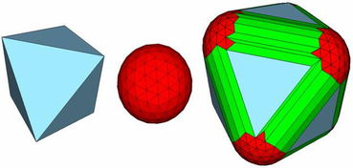
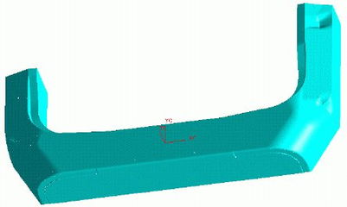
什么是凸图形
一个图形F，对在F内的任意两个点A、B，若线段AB上的所有点恒在图形F内，则称该图形F为凸图形。否则称之为非凸图形。

Slide 3
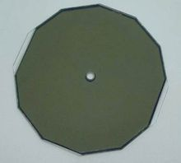
分类
按维度分
一维
二维
三维
高维

Slide 4
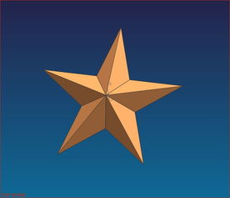
分类
按形状分
多边形、多面体
圆、球
不规则

Slide 5
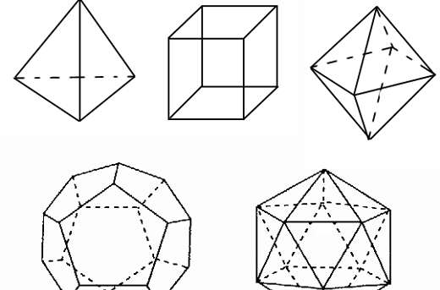
正凸多面体

Slide 6
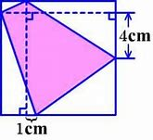
凸包、凸壳
按形状分
包围盒
外接圆、外接球
多边形、多面体
其它

Slide 7
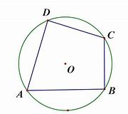
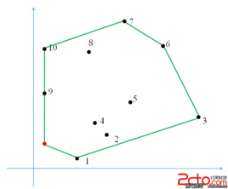

Slide 8
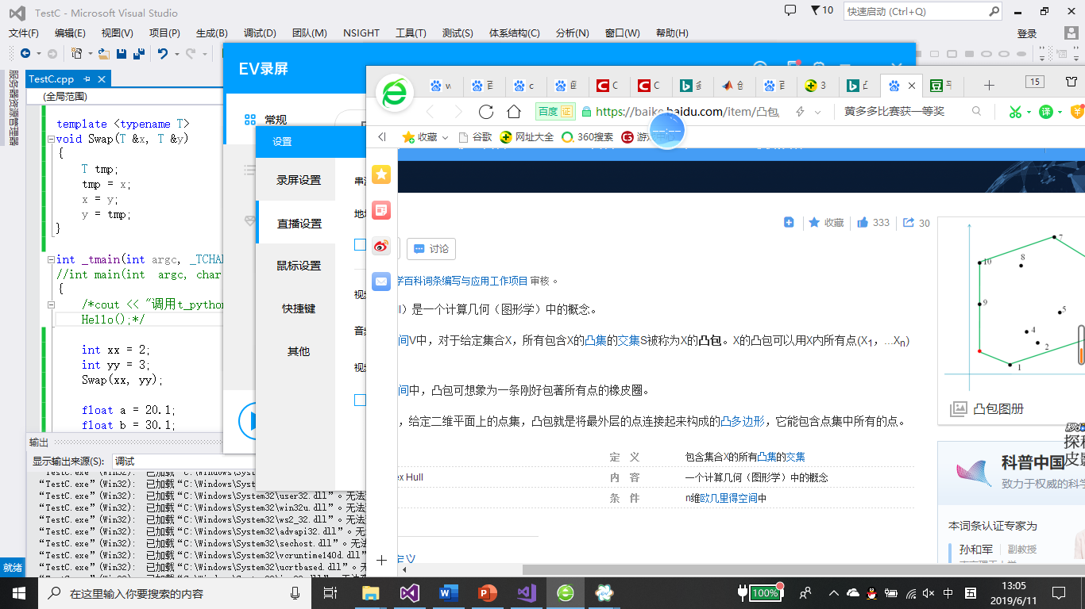
窗口，二维上的包围盒

Slide 9
编程实践：实现包围盒的类
成员函数
构造函数
加入点 AddPoint()
加入包围盒AddBox()
InSide()
CalSize()
Output()
成员变量
两个点
兼容不同类型
Template <class T>

Slide 10
The End

